Slide 1

государственное бюджетное
общеобразовательное учреждение
Самарской области
основная общеобразовательная школа №39
городского округа Сызрань города Сызрань
Самарской области
К конкурсу музеев образовательных организаций
«Оружие Победы», посвящённого
Параду Памяти 7 ноября 1941 года.
2019 г.

Slide 2
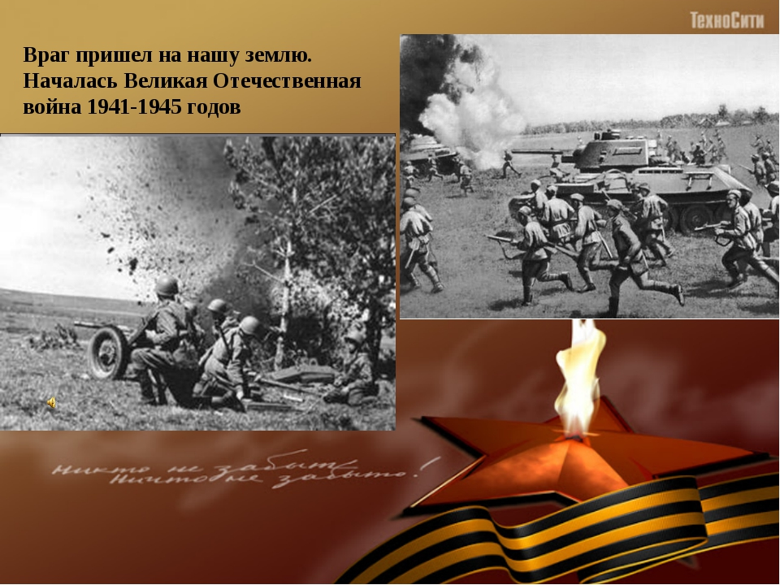
22 июня 1941 год

Slide 3
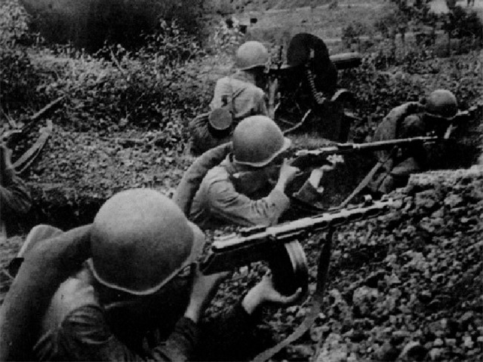
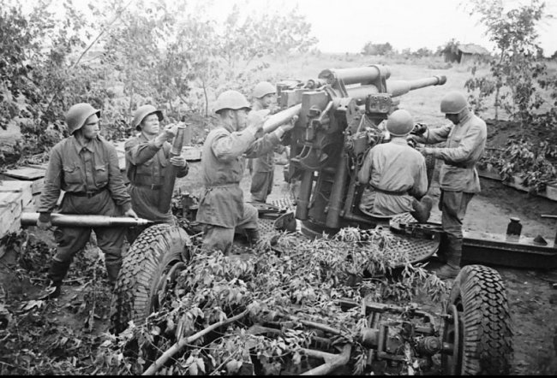
Все, кто мог держать в руках оружие, люди разных профессий, очень далеких от военных, - врачи, учителя, инженеры, артисты, вчерашние выпускники и школьники, люди разных национальностей, стали записываться добровольцами на фронт.

Slide 4
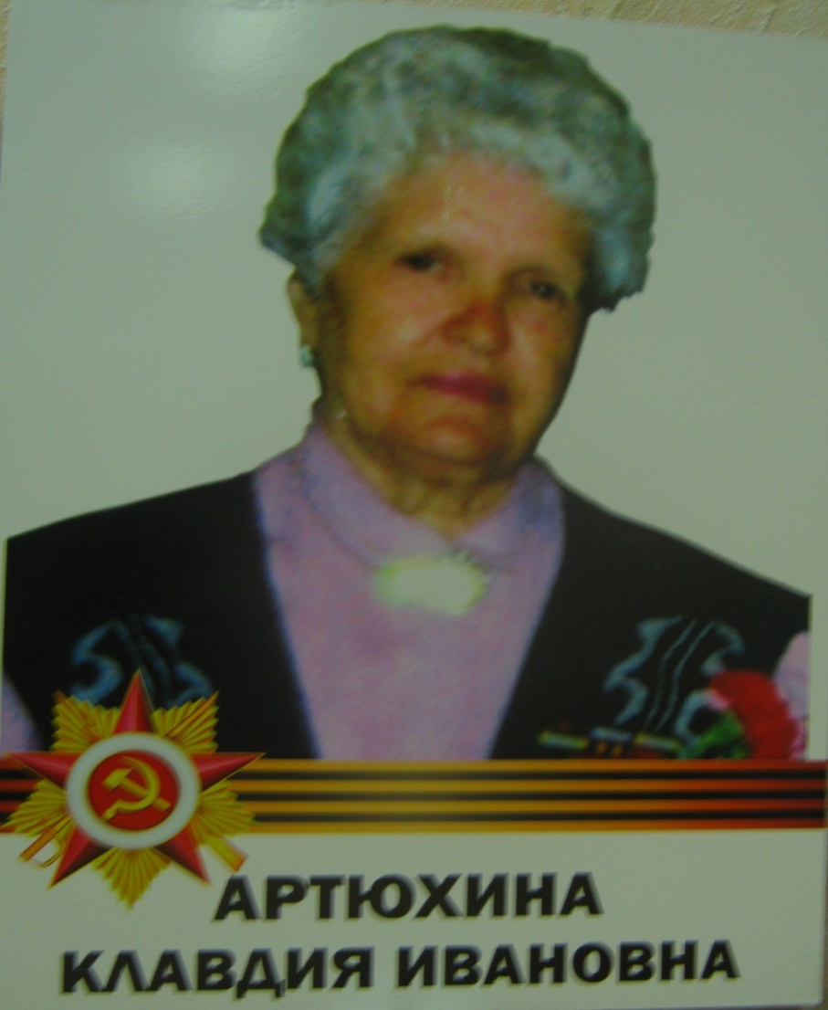
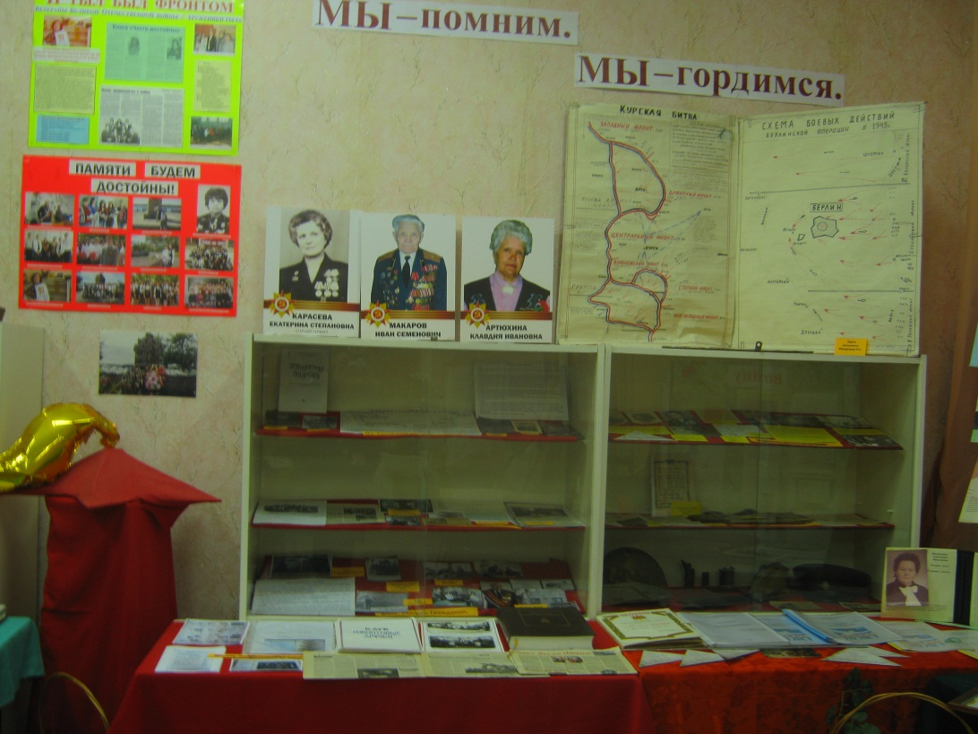
Артюхина Клавдия Ивановна,
Участник ВОВ, учитель школы №39.
Школьный музей
Экспозиция
«Мы-помним. Мы – гордимся.»

Slide 5
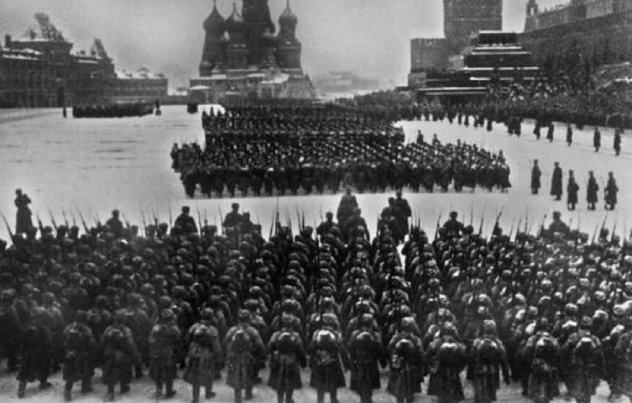
Несмотря на страшное положение,
7 ноября 1941 года на Красной площади
в Москве состоялся парад.

Slide 6
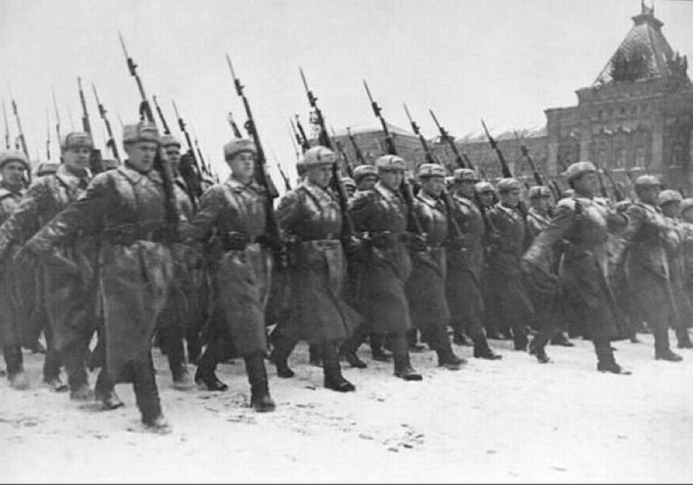
Прямо с парада бойцы отправлялись
на фронт.

Slide 7
Парад 7 ноября 1941 год
В Москве - 25 минут
В Воронеже –около 1 часа
В Куйбышеве - 1час 30 мин,
22 тыс. бойцов

Slide 8
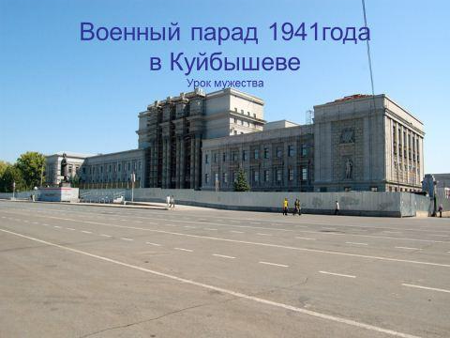

Slide 9
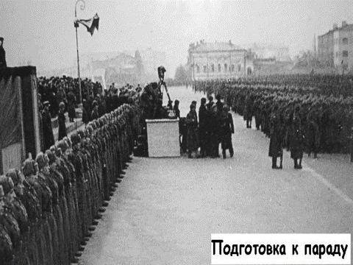
7-го ноября 1941-го года в городе Куйбышеве состоялся
военный парад, которым командовал
генерал-лейтенант Максим Алексеевич Пуркаев,
командующий 60-й резервной армией.
Утро в Куйбышеве выдалось необычайно морозным.
На главной площади Куйбышева 7 ноября 1941 года
выстроились войска.

Slide 10
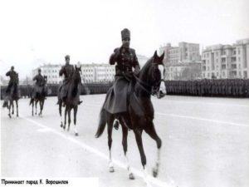
Верхом на коне на площадь выезжает маршал Советского Союза
Климент Ворошилов. Навстречу ему на коне следует
командующий парадом генерал-лейтенант Михаил Пуркаев
и отдаёт Ворошилову рапорт. Вместе они объезжают войска
и поздравляют их с 24-й годовщиной Великой Октябрьской
социалистической революции.
В ответ несётся долго не смолкающее «Ура!».

Slide 11
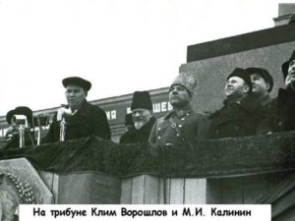
Затем Ворошилов поднимается на трибуну
и произносит традиционную
поздравительную речь.
В конце её раздаётся сорок артиллерийских залпов.
Под звуки фанфар начинается военный парад.

Slide 12
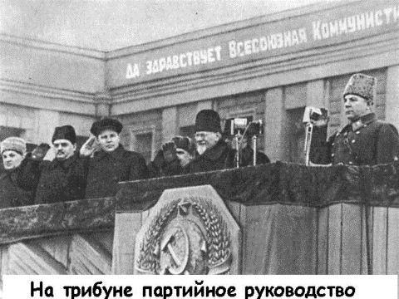
На трибуне присутствуют руководители партии и правительства:
Калинин, Андреев, Шверник, Вознесенский, Шкирятов,
Вышинский, местные партийные и советские руководители.
Среди гостей-наблюдателей — члены дипкорпуса, английская
военная миссия во главе с генерал-лейтенантом
Макферланом, военные атташе, иностранные корреспонденты.

Slide 13
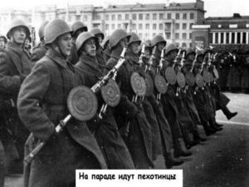
Первым вступает на площадь сводный полк
начальствующего состава.
Затем, чеканя шаг, проходят части 65-й
сибирской и 237-й приволжской пехотных дивизий.
Под звуки авиационного марша и крики «Ура!»
волна за волной над площадью пролетают
истребители, штурмовики, тяжёлые бомбардировщики.

Slide 14
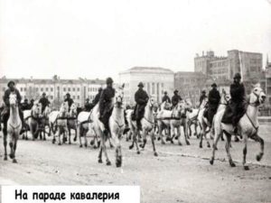
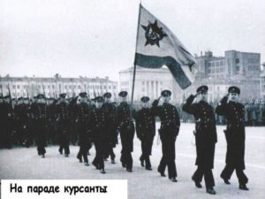
По площади идут курсантские «коробки»
подразделений Военно-медицинской
академии имени Кирова,
эвакуированной из Ленинграда.

Slide 15
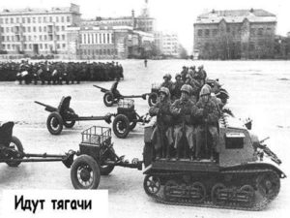
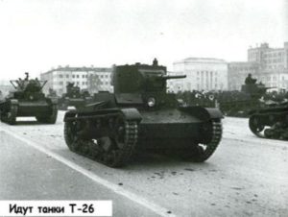
Проследовала мотопехота на автомобилях, бронированные
тягачи с артиллерийскими орудиями, бронемашины —
от лёгких пулеметных БА-64 до средних пушечных БА-10,
танки всех видов — от 3-тонных малюток-амфибий
Т-38 до 50-тонного гиганта Т-35, доставленного на парад
из Казани. Проехали зенитные и прожекторные полки.

Slide 16
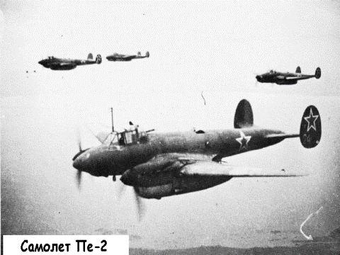
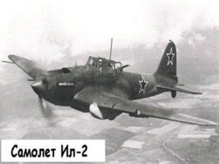
Украшением парада в Куйбышеве была его воздушная часть.
Это был единственный воздушный парад за все годы войны,
ставший впечатляющей демонстрацией мощи советских ВВС
иностранному дипломатическому корпусу.
Организовали его настолько сильно и убедительно, что буквально
поразили присутствовавших на нём иностранных военных
атташе и журналистов. По разным оценкам, над Куйбышевым
пролетело от 600 до 700 боевых самолётов
преимущественно новых типов.

Slide 17
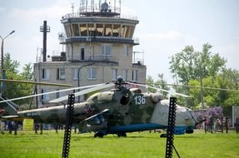
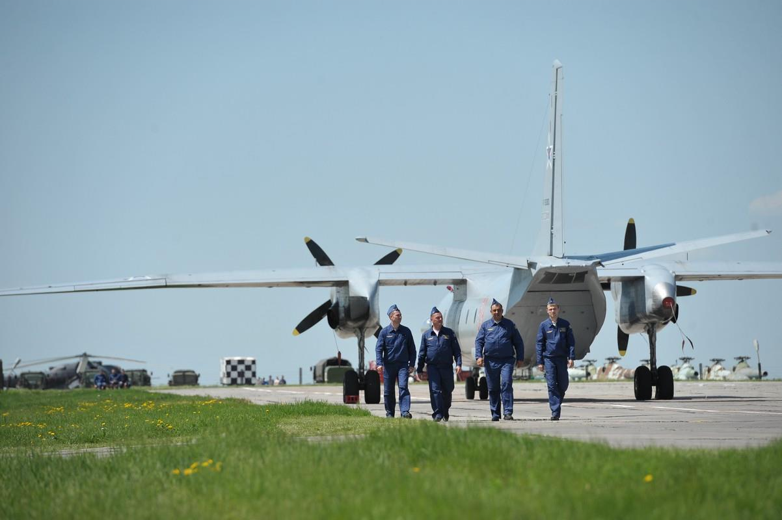
Помощником командующего куйбышевским парадом Пуркаева
по воздушнойчасти был 37-летний командующий ВВС ПриВО
полковник Владимир Судец, будущий маршал авиации и
заместитель министра обороны СССР. Для участия в параде
он привлёк запасные авиаполки и военно-учебные заведения ВВС,
дислоцировавшиеся на территории ПриВО.
Для воздушного парада были задействованы
все аэродромы на территорииКуйбышевской области —
Троекуровка в Сызрани, гражданский аэропорт местной
авиации Смышляевка, совместный заводской аэродром
строящихся на Безымянке двух авиазаводов, военный аэродром
«Кряж» в Куйбышеве.

Slide 18
Чтобы парад был представлен массово и красочно,
вспоминал его участник от Качинской авиашколы
полковник в отставке Фёдор Усков, решили, что все участники
пройдут над городом дважды. Полки и эскадрильи самолётов
фронтовой и дальней авиации попеременно пролетали
над городом на разных высотах в 2—3 эшелона.
При этом нижние самолёты проносились над площадью и
мощным рёвом авиамоторов производили очень сильное
впечатление. Наблюдавшим с земли за воздушным парадом
определить их общее число было практически невозможно.

Slide 19
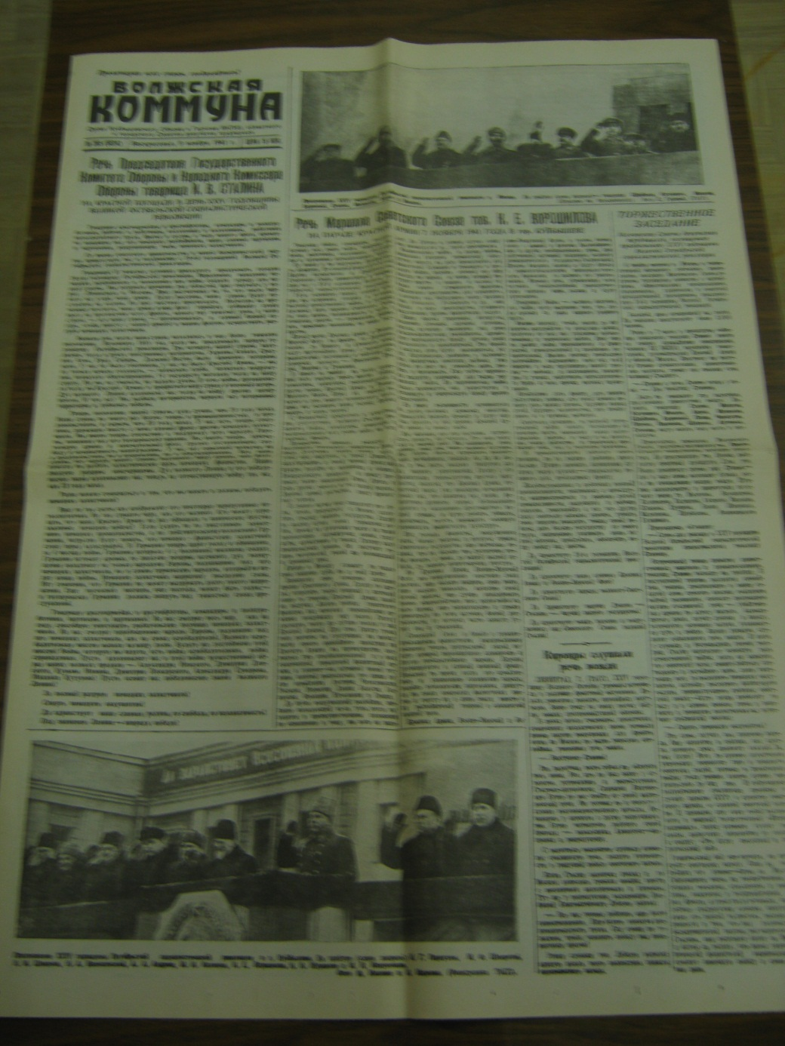
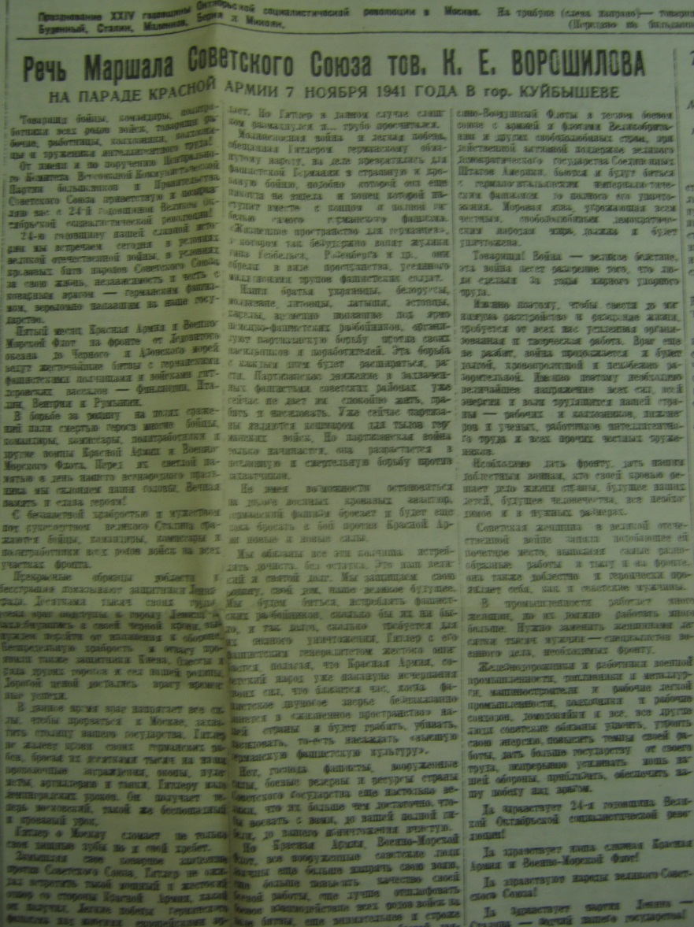
9 ноября 1941 года в Куйбышеве вышла газета „Волжская коммуна“ №265.

Slide 20
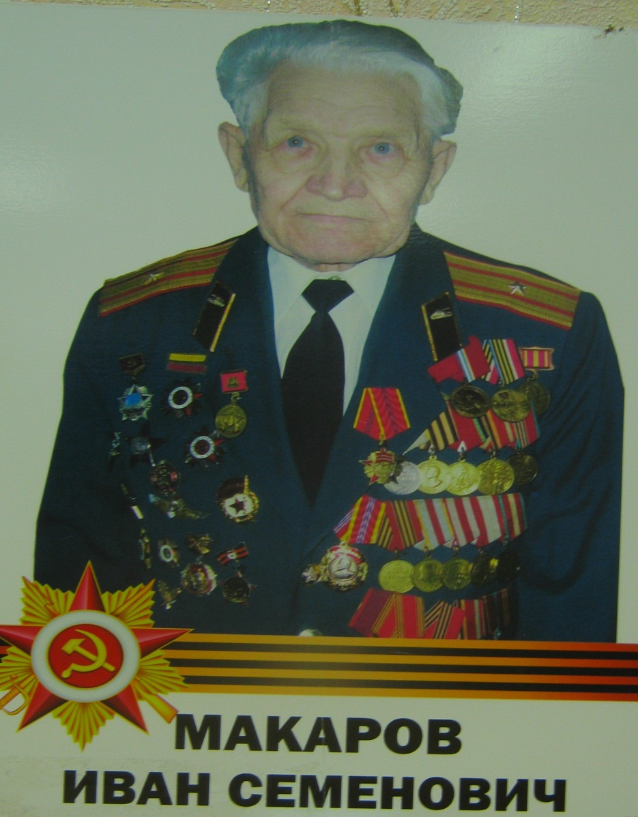

Макаров Иван Семёнович,
Участник ВОВ, Почётный гражданин г. Сызрани
Школьный музей
Экспозиция
«Мы-помним. Мы – гордимся.»

Slide 21
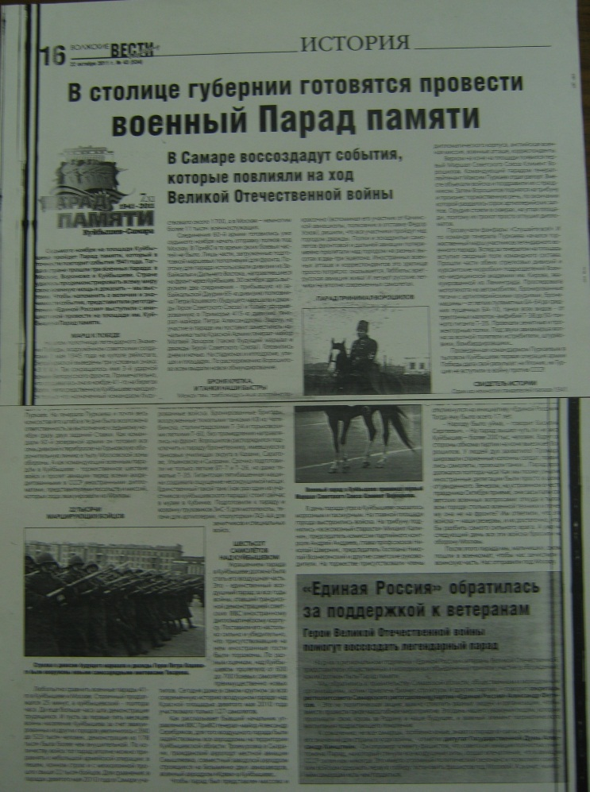
2011 - 2018гг. г.Самара. Парад памяти.
Газета „Волжские вести“ от 22 октября 2011 года
Начиная с 2011 года в Самаре
ежегодно в память событий
ноября 1941 года проходит
Парад Памяти.
Тематика парадов меняется
ежегодно.

Slide 22
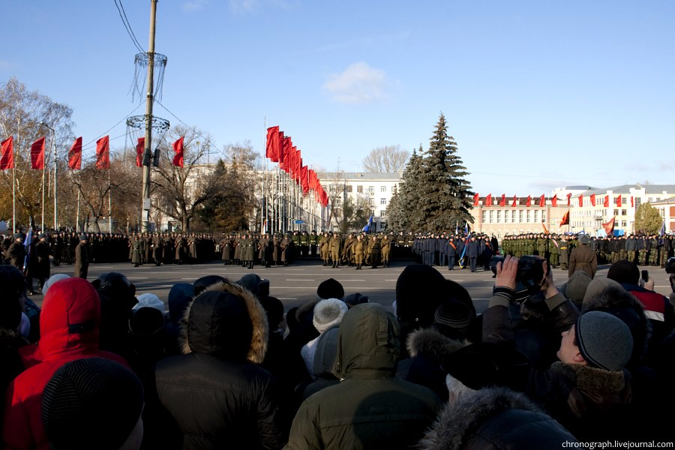
2011 год. Первый Парад Памяти посвящен
70-летию парада 1941 года в «Запасной столице» г. Куйбышеве.

Slide 23
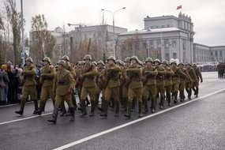
2012 год. Парад Памяти посвящён подвигу тружеников тыла.

Slide 24
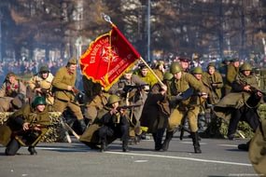
2013 год. Парад Памяти посвящен 70-летию образования суворовских военных и нахимовских военно-морских училищ.

Slide 25
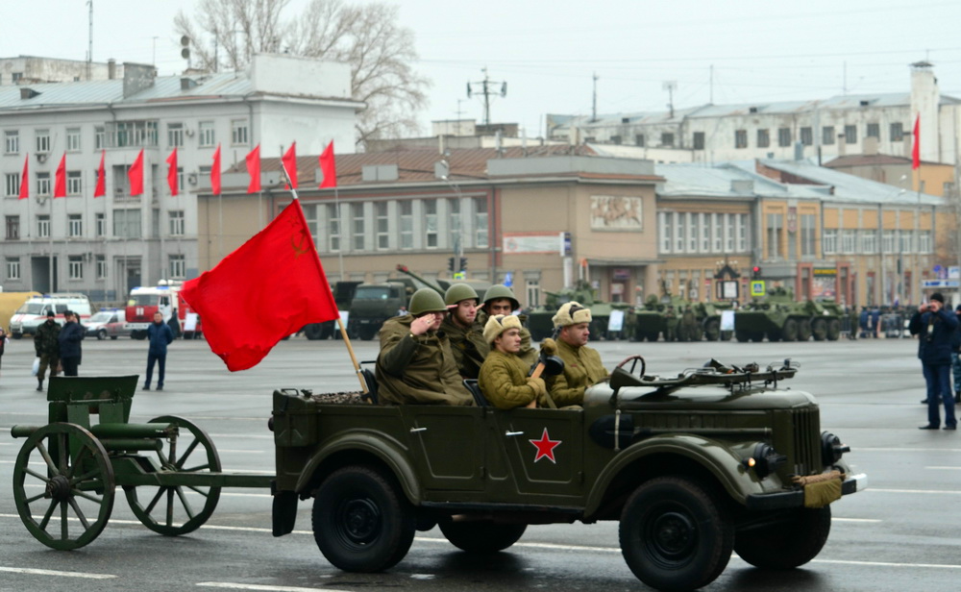
2014 год. Парад Памяти посвящён дружбе народов.

Slide 26
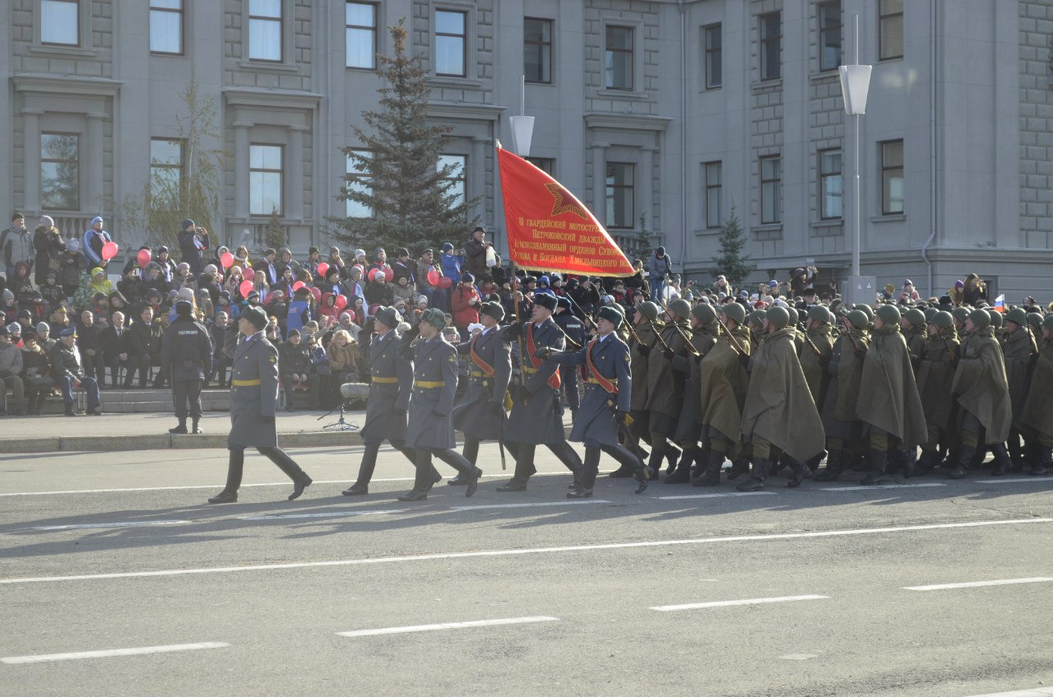
2015 год. Парад посвящён Героям Отечества.

Slide 27
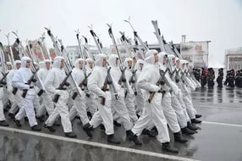
2016 год. Парад Памяти посвящен 75-летию парада, созданию в Куйбышеве «Запасной столицы» и присвоению Самаре статуса
«Город трудовой и боевой славы».

Slide 28
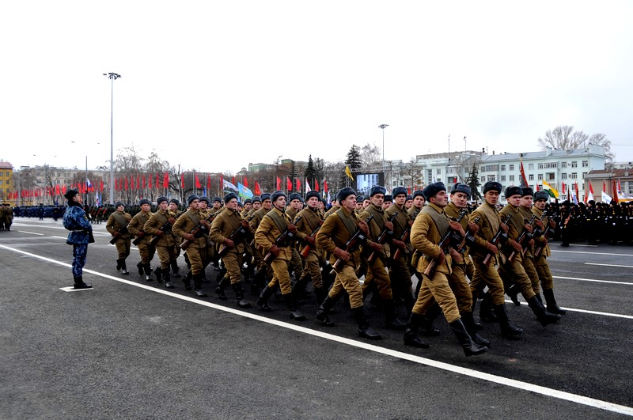
2017 год. Парад Памяти посвящен
«Полководцам Победы».

Slide 29
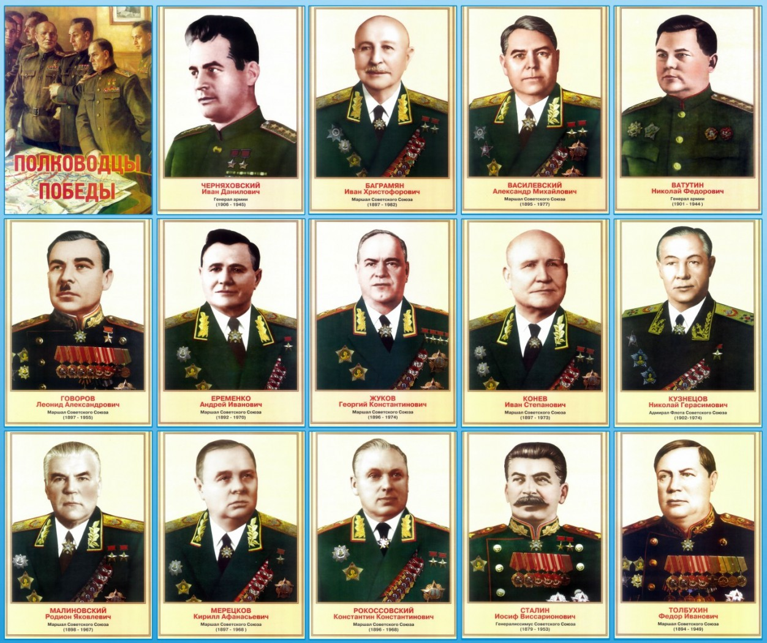

Slide 30
Полководцы Победы
Главными героями были полководцы, непосредственно связанные с историей Куйбышева, Приволжского Федерального округа, 65-ой стрелковой дивизией и Ленинградским фронтом:
Максим Алексеевич Пуркаев,
Климент Ефремович Ворошилов,
Владимир Александрович Судец,
Александр Михайлович Василевский,
Георгий Константинович Жуков,
Леонид Александрович Говоров,
Петр Кириллович Кошевой,
Гайк Оганесович Мартиросян,
Дмитрий Федорович Устинов,
Кирилл Афанасьевич Мерецков.

Slide 31
2018 год. Парад памяти „Оружие Победы“
Проект уже стал народным, в его рамках реализуется все больше идей.
В 2018 году тема парада— «Оружие Победы».
Внимание будет трудовым коллективам предприятий, которые
ковали щит Родины в годы Великой Отечественной войны.
Парад Памяти 2018 года охватит около 35 тысяч человек.
Начнется парад на площади имени Куйбышева в полдень.
Расчеты пройдут в форме и с оружием времен Великой Отечественной.
За ними проследует историческая техника,
в этом помогут военные части и исторические
клубы Урала и других регионов. Вслед за самарцами пройдут
парадные расчеты из нескольких городов страны,
а также колонны ветеранских общественных организаций,
промышленных предприятий, юнармейцы, студенты.
При прохождении заводчан будет звучать информация,
какой вклад в годы войны внесло то или иное предприятие
в Великую Победу.

Slide 32
2019 год. Парад памяти „ Солдатская слава“
В 2019 году основной темой парада станет
«Солдатская слава».
Организаторы расскажут о воинах Красной армии
из Куйбышева, которые отправились в жерло
Великой Отечественной войны
7 ноября 1941 года.
Самарцам расскажут о судьбах павших воинов и героев,
которые вернулись домой.
Гостем праздничного мероприятия станет актёр
Василий Лановой, сыгравший в культовых «Офицерах».

Slide 33
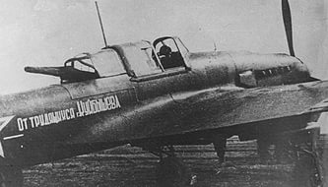
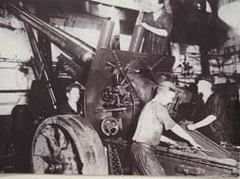
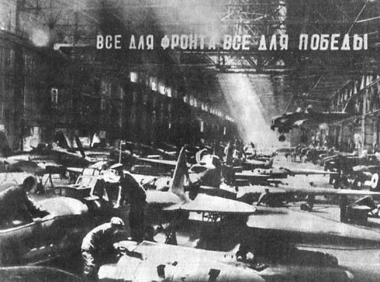
Куйбышев – запасная столица.
Почему в 1941 году именно
Куйбышеву
было суждено стать
запасной столицей?

Slide 34
Почему именно Куйбышев?
Тут несколько причин. С одной стороны, близость Куйбышева (1000 километров от Москвы), нахождение мощной военной группировки (в Куйбышеве располагался штаб Приволжского военного округа), крупнейший в стране железнодорожный узел, соединивший Европу с Азией, готовность куйбышевских властей к организации масштабной эвакуации.
Кроме того, в город и область летом и осенью 1941 года были эвакуированы десятки оборонных заводов, построены свыше 30 временных аэродромов. В годы войны куйбышевское Поволжье повысило добычу нефти настолько, что стало именоваться «вторым Баку». На территории области был построен самый крупный в СССР газопровод Бугуруслан-Куйбышев. То есть за короткое время Куйбышев стал крупнейшим промышленным и оборонным центром СССР, обладающим необходимой инфраструктурой, чтобы стать запасной столицей страны. Дальнейшее развитие истории показало, что Куйбышев с честью справился с возложенной на него задачей.

Slide 35
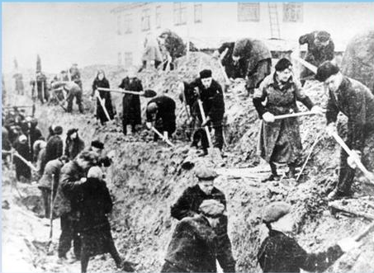
В 1941 года из Москвы в Куйбышев были эвакуированы советское правительство, иностранный дипломатический корпус, Большой театр, видные деятели советского искусства, семья И.В. Сталина. В условиях строжайшей секретности в центре города был построен бункер Сталина, а в районе железнодорожной станции «Безымянка» был расположен Безымянлаг, заключённые которого участвовали в строительстве авиационных и авиамоторных заводов. Санатории и больницы города были переоборудованы под эвакогоспитали, в одном из них встал на протезы легендарный лётчик Алексей Маресьев.
Куйбышев – запасная столица.

Slide 36
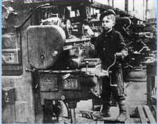
Куйбышев – запасная столица.
За годы войны население Куйбышева возросло в полтора раза - с 400 до 600 тысяч человек. Соответственно увеличилось количество транспорта. Для безопасности движения в августе 1942 года на наиболее оживлённых улицах впервые были установлены светофоры. В ноябре 1942 года по улице Льва Толстого - от железнодорожного вокзала до площади Революции - пошёл первый троллейбус.
Невозможно переоценить вклад Куйбышева в военное авиастроительство.
Только один пример – за всю войну
в нашей стране было собрано
38 тысяч штурмовиков – легендарных
Ил-2. 32 тысячи из них построили в
Куйбышеве.

Slide 37
Несмотря на тяжелейшие условия, 12-часовой рабочий день, нехватку самого необходимого, куйбышевцы жили и работали для победы над врагом. Более 114 миллионов рублей в Фонд обороны внесли рабочие и служащие города. Врага громили танковые колонны “Куйбышевский осоавиахимовец”, эскадрилья “Куйбышевский комсомолец”,
самолёты “Чапаевцы”, “Куйбышевский пионер”,
бронепоезд “Куйбышевский железнодорожник”,
звено гидросамолетов “Речник Средней Волги”.
Более 80 миллионов рублей было собрано на строительство танковой колонны «Куйбышевский колхозник», а пионеры и школьники области собрали на строительство танковой колонны «Юный пионер» 2 миллиона 130 тысяч 930 рублей.
Из Куйбышева на фронт шли посылки для фронтовиков:
тулупы, варежки, носки, телогрейки, валенки, шапки и продовольственные посылки.
Куйбышев – запасная столица.

Slide 38

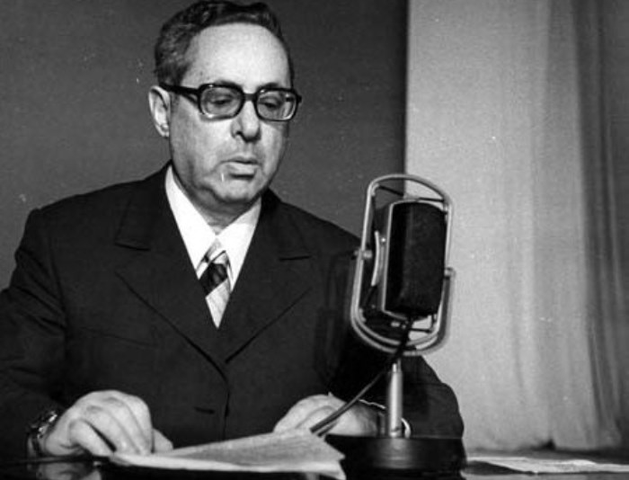
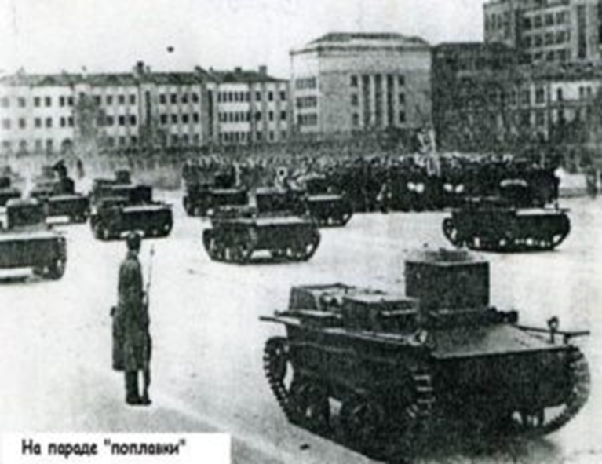
Город стал главным информационным центром страны – именно отсюда на весь мир новости от Советского информбюро сообщал
Юрий Левитан.

Slide 39
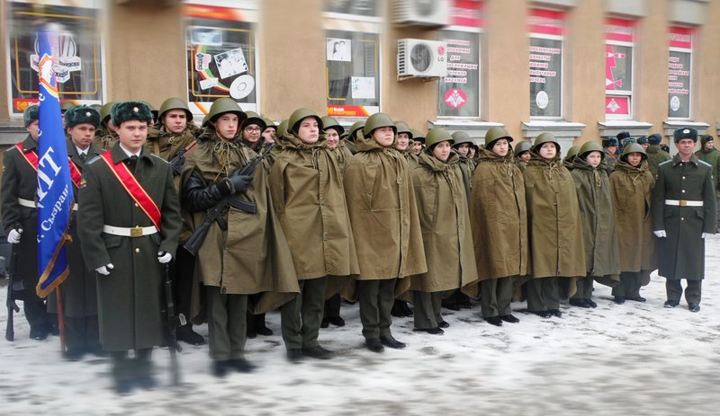
Участники Парада Памяти курсанты ВПК «Щит» г. Сызрань

Slide 40
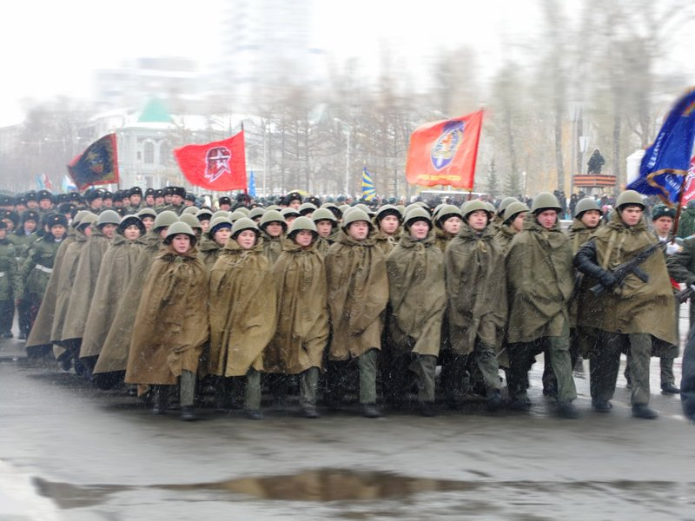
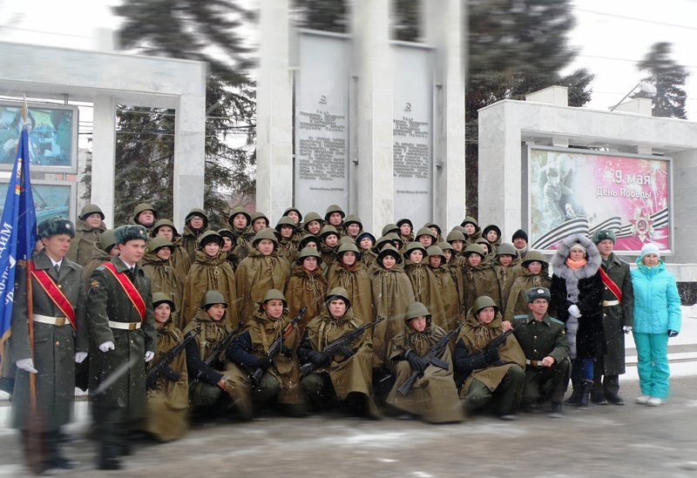
год.
7 ноября курсанты военно-патриотического отдела «Щит» Дворца творчества детей и молодежи Сызрани приняли участие в Параде Памяти в Самаре на площади имени В.В. Куйбышева. Сызранцы прошли по главной площади областной столицы в военной форме времен Великой Отечественной войны – в касках и плащ-палатках. Напомним, Парад Памяти проводится в честь военного парада, который прошел в Куйбышеве 7 ноября 1941. Всего в шествии на площади Куйбышева приняли участие более 30 тысяч человек, а также несколько десятков единиц военной техники. Напомним, кроме курсантов ВПО «ЩИТ», в Параде Памяти приняли участие и казаки Сызранского станичного казачьего общества, которые прошли по площади в традиционной казачьей форме - черкеска, кубанка, башлык

Slide 41
На параде
Ликует, празднуя Победу,
Мой город в зареве цветном,
И на параде вместе с дедом
Мы, взявшись за руки, идём.
Дед помнит, как в лихие годы,
За Родину он рвался в бой.
Как ради жизни и свободы
Погиб его земляк-герой.
Как жгли фашисты наши сёла,
Спалить хотели города…
А нынче дедушка весёлый –
Минула страшная беда.
Мелькнула яркая звезда,
За ней другие засияли.
Я не забуду никогда,
Как наши деды воевали!

